Slide 1
РАЗВИТИЕ КОРПОРАТИВНОГО ИНФОРМАЦИОННОГО САЙТА
ДЛЯ СОВЕРШЕНСТВОВАНИЯ РАБОТЫ ТУРИСТСКОГО ПРЕДПРИЯТИЯ

Slide 2
ЦЕЛЬ -
исследование процесса развития корпоративного информационного сайта для совершенствования работы туристского предприятия
(на примере турфирмы в г. Москва).
ЗАДАЧИ
изучение понятия и роли информационных систем в деятельности турфирмы;
определение задач туризма, решаемых с помощью информационных систем турфирм;
исследование информационных технологий поиска и бронирования туров;
анализ тенденций развития внутреннего и внешнего туризма в России;
исследование современных сайтов турфирм городского округа Москвы;
анализ функциональных возможностей сайтов российских туристских фирм и их сравнительная характеристика;
исследование процесса внедрения электронного туризма как направления совершенствования корпоративного сайта турфирмы;
оценка эффективности предложенных мероприятий.

Slide 3
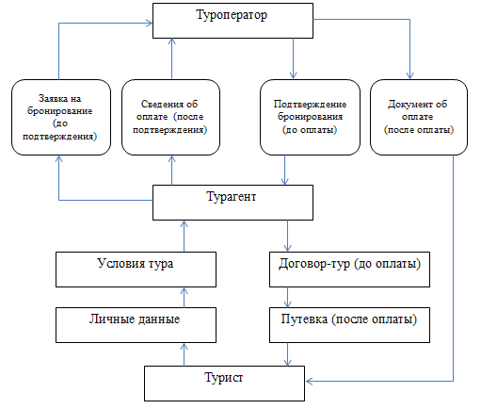
СТРУКТУРА ИНФОРМАЦИОННЫХ ПОТОКОВ В ТУРИСТИЧЕСКОЙ ДЕЯТЕЛЬНОСТИ

Slide 4
ТУРФИРМЫ ДЛЯ АНАЛИЗА
Наименование | Адрес | Сайт
Турфирма «PEGAS Touristik» | Одинцово, Можайское шоссе, 71, | https://pegast.ru
Туристическая фирма «На чемоданах» | г. Москва, ул. Ольховcкая д. 45, стр. 1, офис 12 | http://www.nachemodanax.ru
Туристическая компания «Илиан тур» | Подольск, Комсомольская улица, 1 | http://iliantour.ru
Туристическая фирма «Времена года» | г. Орехово-Зуево, бул. Центральный, 6 | http://www.vg-travels.ru
Туристическое агентство «Гео Тур» | г. Мытищи, Новомытищинский просп., 19 | http://geo-tur.com

Slide 5
Сравнительная характеристика
корпоративных сайтов турфирм
Характеристика | «На чемоданах» | «PEGAS Touristik» | «Времена года» | «Илиан тур» | «Гео Тур»
Тематическое цветовое оформление | + | + | - | + | +
Наличие контактной информации | + | + | + | - | +
Наличие панели поиска тура | + | + | - | - | +
Наличие формы для обратной связи | - | - | + | - | -
Удобная панель меню управления | + | + | + | - | +
Flash-анимация | - | + | + | + | -
Наличие тематической фоновой заставки | + | + | + | + | +

Slide 6
Анализ функциональных возможностей сайтов российских туристских фирм
Характеристика | «На чемоданах» | «PEGAS Touristik» | «Времена года» | «Илиант тур» | «Гео Тур»
Поиск туров | + | + | + | + | +
Витрина туров | - | + | + | - | +
Собственная база туров | + | + | + | + | +
Горящие туры | + | + | + | - | +
Личный кабинет физического лица | - | + | - | - | -
Личный кабинет агентств | - | + | - | - | -
Бронирование туров | - | + | - | - | -

Slide 7
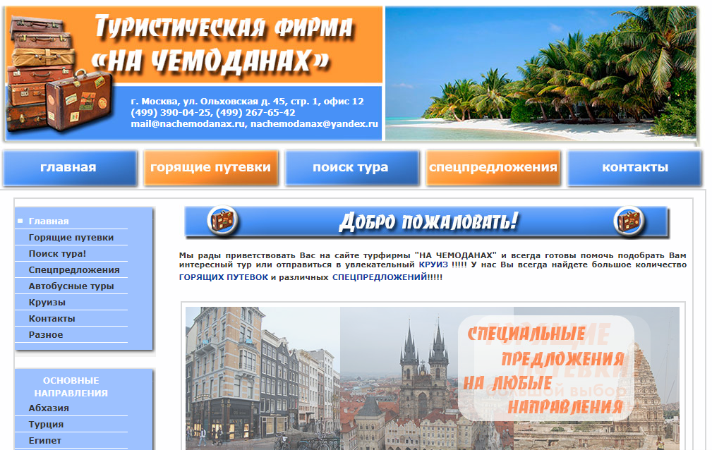
ОБЪЕКТ ИССЛЕДОВАНИЯ -
туристическая фирма «На чемоданах»
Рисунок - Главная страница корпоративного сайта турфирмы «На чемоданах»

Slide 8
Динамика финансовых результатов турфирмы «На чемоданах»
Показатель | 2014 год | 2015 год | 2016 год | Темп роста, %
 |  |  |  | 2015 год | 2016 год
Количество клиентов, чел | 568 | 612 | 595 | 107,75 | 97,22
Выручка, тыс. руб | 13064 | 15300 | 15470 | 117,12 | 101,11
Себестоимость, тыс. руб | 8744 | 8951 | 9332 | 102,37 | 104,26
Прибыль от реализации, тыс. руб | 4320 | 6349 | 6138 | 146,97 | 96,68
Чистая прибыль, тыс. руб | 2065 | 2199 | 1986 | 106,49 | 90,31
Рентабельность продаж, % | 15,81 | 14,37 | 12,84 | - | -
Рисунок - Динамика чистой прибыли турфирмы
«На чемоданах», тыс. руб

Slide 9
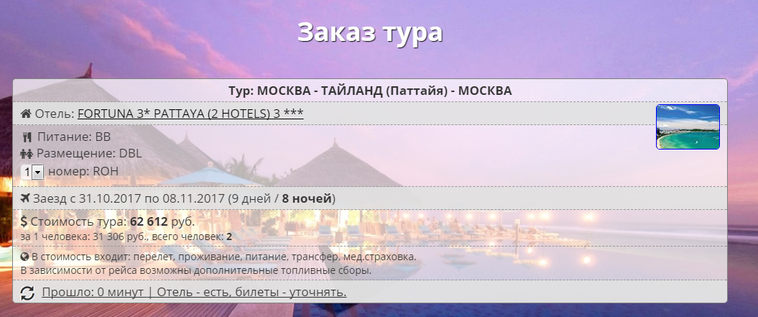
Внедрение электронного туризма как направления совершенствования корпоративного сайта турфирмы
Рисунок - Внедряемая форма «Заказ тура»

Slide 10
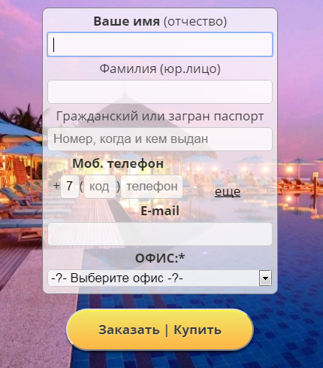
Внедрение электронного туризма как направления совершенствования корпоративного сайта турфирмы
Рисунок - Форма для заполнения данных лица, осуществляющего бронирование и оплату

Slide 11
Динамика финансовых результатов турфирмы «На чемоданах»
Показатель | Факт | План | Эффективность, %
Количество клиентов, чел | 595 | 680 | 114,29
Выручка, тыс. руб | 15470 | 17680 | 114,29
Себестоимость, тыс. руб | 9332 | 10434 | 111,81
Прибыль от реализации, тыс. руб | 6138 | 7246 | 118,05
Чистая прибыль, тыс. руб | 1986 | 2391 | 120,40
Рентабельность продаж, % | 12,84 | 13,52 | -
Рисунок - Рост чистой прибыли в результате внедрения электронного туризма на корпоративный сайт турфирмы «На чемоданах», тыс. руб

Slide 12
СПАСИБО
ЗА
ВНИМАНИЕ!

